Slide 1
第14回
【社会変動と家族②】育児期の家族生活と職業生活
男女共同参画社会とライフワークバランス
「家族社会学」
７月22日（火）14：40―16：10 4F401
日本医療大学総合福祉学部
特任教授 原 俊彦

Slide 2
第14回のテーマ
【社会変動と家族②】育児期の家族生活と職業生活
【事前学習】「男女共同参画社会」「ワーク・ライフ・バランス」について調べてみよう
【事後学習】 この問題に対する政府・地方自治体の施策について調べてみよう。

Slide 3
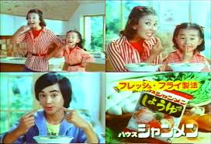
【社会変動と家族②】育児期の家族生活と職業生活
「私作る人、僕食べる人」？
1975年（昭和50年）に放送されたハウス食品工業のテレビCM。CM内の台詞が性別役割の固定化につながるとして婦人団体「国際婦人年をきっかけとして行動を起こす女たちの会」から抗議を受け、約2か月で放送中止となった。ジェンダーの観点から問題が指摘された日本で最初の広告、日本社会にジェンダーに関する認識を広げる契機となった（WIKIPEDIAからの抜粋）
★1975年頃までは皆婚皆出産社会であり、結婚したら女性（妻）が家事育児を行い、男性（夫）は食べる人だった！
https://tvjiko.web.fc2.com/jiko/cm.html

Slide 4
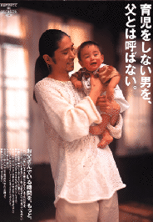
ポスター「育児をしない男を、父とは呼ばない。」
平成11年（1999年）「重点的に推進すべき少子化対策の具体的実施計画について（新エンゼルプラン）」の策定時のポスターのキャッチコピー（モデルは当時安室奈美恵との結婚で注目されたSAM (ダンサー)
★20世紀末頃には、少子化問題との関係で男女共同参画の推進が注目される。
★2024年現在においても、「家事をしない男を、父とは呼ばない」というところまでは進んでいない。
厚生労働省

Slide 5
男女共同参画社会ってなに？
福島県伊達市役所のHP（2024）「男女共同参画社会ってどんな社会？みんなで考えよう！」（協働まちづくり課 協働推進係）
「男女がお互いを尊重し合い、職場、学校、家庭、地域などの社会のあらゆる分野で、性別にかかわらず個性と能力を十分に発揮し、喜びや責任を分かち合うことができる社会」のことです。
「男性は仕事、女性は家庭」という価値観に縛られすぎてはいませんか？「男だから、女だから」とやりたいことを我慢したり言いたいことが言えなかったことはありませんか？

Slide 6
なぜ男女共同参画が必要なの？
日本国憲法には個人の尊重、男女の平等がうたわれています。しかし実際には職場や家庭などさまざまな場で男性の方が優遇されていると感じたりすることが多いのが現状です。
少子高齢化が進む現代社会で、家族のあり方や個人の価値観の多様化など、社会経済の情勢が大きく変化している中で、「男性は仕事、女性は家庭」といった性別による固定的な役割分担にとらわれずに、あらゆる分野で性別にかかわらず活躍できる社会づくりが必要となっています。

Slide 7
男女共同参画の根拠法は？
日本国憲法第14条 すべて国民は、法の下に平等であって、人種、信条、性別、社会的身分又は門地により、政治的、経済的又は社会的関係において、差別されない。
男女共同参画社会基本法（１９９９（H11）年）
第二条 一 男女共同参画社会の形成 男女が、社会の対等な構成員として、自らの意思によって社会のあらゆる分野における活動に参画する機会が確保され、もって男女が均等に政治的、経済的、社会的及び文化的利益を享受することができ、かつ、共に責任を担うべき社会を形成することをいう。

Slide 8
男女共同参画の根拠法は？
続き
第三条 （男女の人権の尊重）
男女共同参画社会の形成は、男女の個人としての尊厳が重んぜられること、男女が性別による差別的取扱いを受けないこと、男女が個人として能力を発揮する機会が確保されることその他の男女の人権が尊重されることを旨として、行われなければならない。
第四条 （社会における制度又は慣行についての配慮）
男女共同参画社会の形成に当たっては、社会における制度又は慣行が、性別による固定的な役割分担等を反映して、男女の社会における活動の選択に対して中立でない影響を及ぼすことにより、男女共同参画社会の形成を阻害する要因となるおそれがあることにかんがみ、社会における制度又は慣行が男女の社会における活動の選択に対して及ぼす影響をできる限り中立なものとするように配慮されなければならない。

Slide 9
少子化と男女共同参画との関係
【日本の少子化】合計（特殊）出生率の低下という意味では
①1947‐49（第1次ベビーブーム）②1950‐61（第1次出生力低下）③1962‐73（安定期）④1974‐2023(第2次出生力低下）
【男女共同参画】
①1974年（石油ショック）→女性の大学進学率・就業率の上昇
②1990年（バブル経済崩壊）→共稼ぎ世帯の増加
【両者の関係】
少子化の④第2次出生力低下と①女性の大学進学率・就業率の上昇の始まりは1974年（石油ショック）以降。この点に着目し、男女性別役割対する伝統的な価値観が男女共同参加の流れと相容れず、これが少子化の元凶がであるとの主張がある。→しかし、現実には男女共同参加が進めば進むほど、少子化が進むというパラドックスに陥るのではないか？また、先行する少子化の②第1次出生力低下はなぜ起きたのか説明できなし。

Slide 10
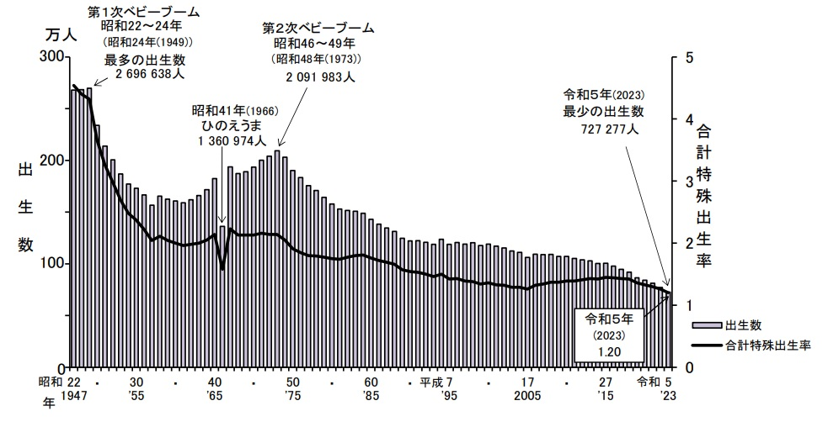
日本の少子化(出生数・合計出生率）
出典：厚生労働省(2024)「令和５年(2023)人口動態統計月報年計(概数）の概況」「図１ 出生数及び合計特殊出生率の年次推移」再掲。https://www.mhlw.go.jp/toukei/saikin/hw/jinkou/geppo/nengai23/dl/kekka.pdf
H2(1990）年
1.57ショック
1.58

Slide 11
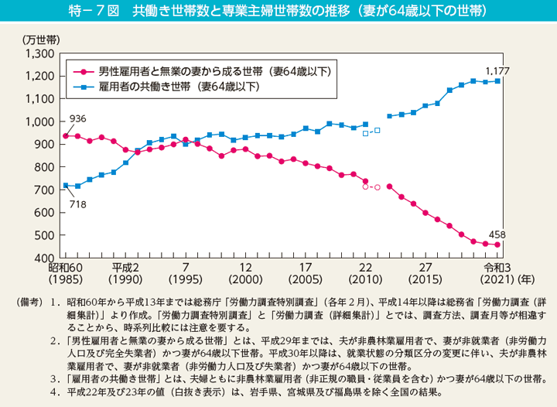
専業主婦は少数派？ 2021年
＊64歳以下
＊1985年頃までは、64歳以下では夫就業・妻専業主婦世帯936万世帯（57％）は、夫婦とも稼ぎ718万世帯（43％）よりも多かったが、1990年代には、その関係は逆転し、2021年現在では専業主婦世帯458万世帯（28％）、夫婦とも稼ぎは1177万世帯（72％）と、専業主婦世帯は少数派となっている。
だが、まだ３割近くを占めている。
第3回【家族の歴史的変化】②専業主婦世帯の減少から再掲

Slide 12
男女共同参画に関係する日本の現状についてのクイズ＊
【Q1】 経済、教育、政治、健康の4つの分野での男女格差を数値化した「ジェンダーギャップ指数（GGI）」というものがあります。この指数で、2022年現在、日本は世界146か国中何位でしょう？
【正解】 116位 （ビリから数えて30番目！）
★最新情報（2023）では、125位（ビリから数えて21番目！）
＊福島県伊達市役所のHP（2024）「男女共同参画社会ってどんな社会？みんなで考えよう！」（協働まちづくり課 協働推進係）からの抜粋。

Slide 13
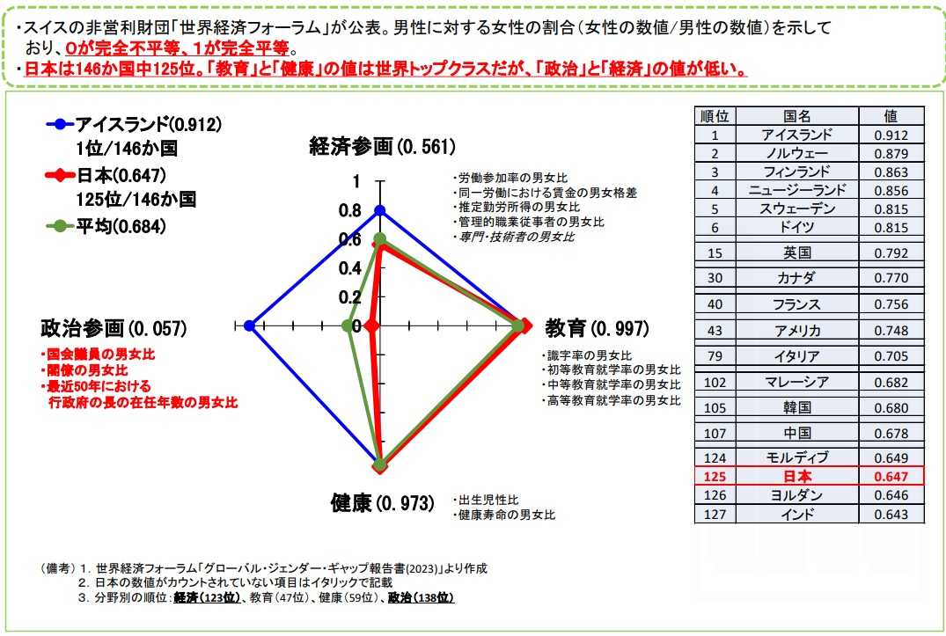
ジェンダーギャップ指数（GGI）２０２３
【原のコメント】
1.00が完全平等とはいえない場合もある。
・出生性比は男女比＝１.05が自然。それより高い＝男児選好・間引きなど。
・平均寿命は女性＞男性が自然なので、人口全体の性比が１.05より高いとすれば女性が迫害されているといえる。
また、完全平等⇔自由主義の原理に反する面もあるのではないか？
出典： 内閣府男女共同参画局ホーム > 国際的協調 > 男女共同参画に関する国際的な指数

Slide 14
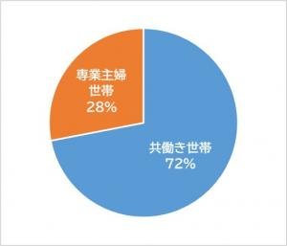
男女共同参画に関係する日本の現状についてのクイズ＊
【Q２】日本の妻が64歳以下の世帯では、専業主婦世帯と共働き世帯のどちらが多いでしょうか？
【正解】 共働き世帯（令和3年 共働き世帯：1,177万世帯、専業主婦世帯：458万世帯） 共働き世帯は増加傾向、専業主婦世帯は減少傾向となっています。女性も男性も共に働き続け、家事・育児・介護を協力し合える環境づくりが求められています。
★専業主婦世帯＝男女共同参画の理想に反する。性別役割分業に否定的であることがわかる。
世帯によっては性別役割分業の方が合理的また夫婦の希望にかなう可能性が無視されているのではないか？

Slide 15
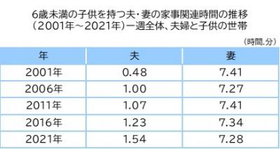
男女共同参画に関係する日本の現状についてのクイズ＊
【Q３】 2021年の6歳未満の子を持つ世帯の妻の1日の家事関連時間は7時間28分です。
夫の育児・家事関連時間はどのくらいでしょう？
【正解】 1時間54分
2001年から2021年の推移をみると、夫の家事関連時間は1時間6分増加、妻の家事関連時間は13分減少していますが、共働き世帯が増加している中でも、家事・育児等の負担は女性に偏っている状況です。
★賃金格差（男性＞女性）や労働時間の長さ（男性＞女性）の影響が大きいのではないか？
★ただし、それらの影響を考慮しても、欧米に比べ、日本の夫の家事・育児関連時間が短いことは事実。
総務省統計局：令和３（2021）年社会生活基本調査

Slide 16
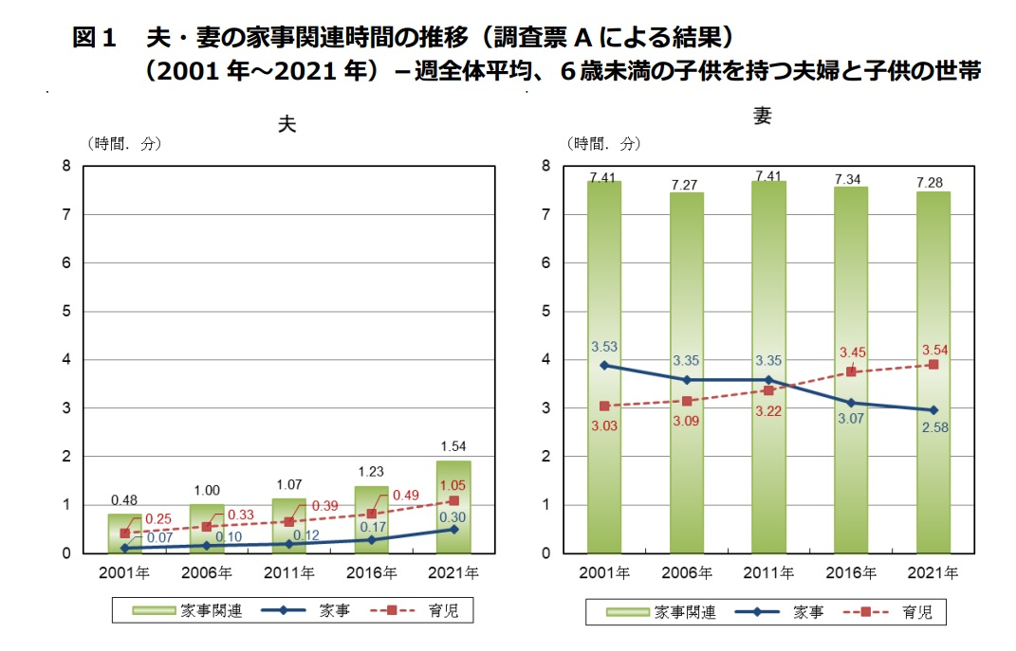
出典：統計 Today No.190
★男性の家事・育児時間は年々増加してきたが、家事よりは育児時間の方が多い。保育の送迎・週末の外出など。
★女性の家事・育児時間は、あまり変化していないが、家事時間が減少する一方、育児時間が増加している。家事時間の減少は外部サービスの利用、その分が育児時間の増加に回った？

Slide 17
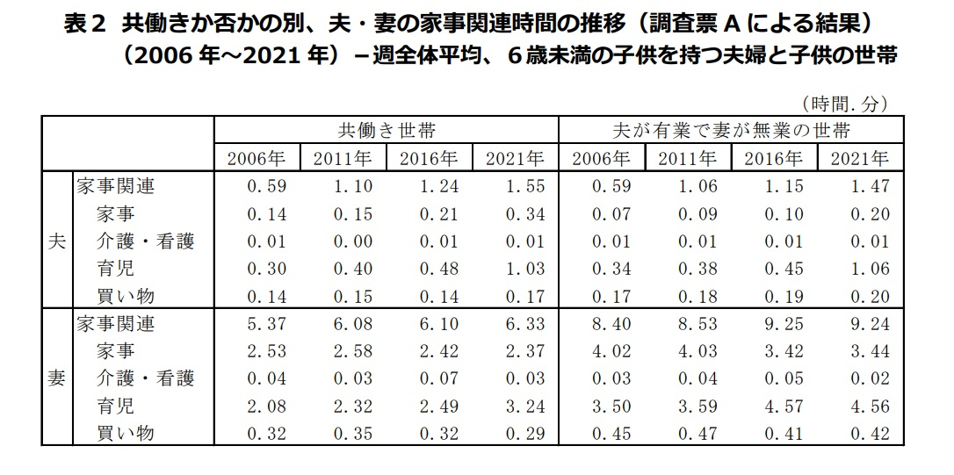
出典：統計 Today No.190
★夫の家事・育児時間は年々増加してきたが、共稼ぎ世帯の方が、専業主婦世帯より多い。
ただし、育児時間は専業主婦世帯の方が多い。
★妻の家事・育児時間は、専業主婦世帯がすべての項目で多い。ただし、家事については、
過去１０年ほどの間に、専業主婦・共稼ぎ世帯ともに減少傾向が見られる。

Slide 18
【社会変動と家族②】育児期の家族生活と職業生活
ワーク・ライフ・バランスってなに？
ワーク・ライフ・バランス(work‐life balance) :「仕事と生活の調和」 ＊もともと仕事も生活のうちでは？とツッコミたくなるが。
もともとは過労死などの「働き過ぎ」をなくし、「仕事」と「それ以外の生活」のバランスが取れた、充実した人生を送ろうという考え方
（内閣府の定義） 仕事と生活の調和が実現した社会とは：「国民一人ひとりがやりがいや充実感を感じながら働き、仕事上の責任を果たすとともに、家庭や地域生活などにおいても、子育て期、中高年期といった人生の各段階に応じて多様な生き方が選択・実現できる社会」
★少子高齢・人口減少に対応し、すべての人（女性・高齢者・失業者・障害者など）の労働参加を促す「一億総活躍社会の実現」と表裏一体の関係？

Slide 19
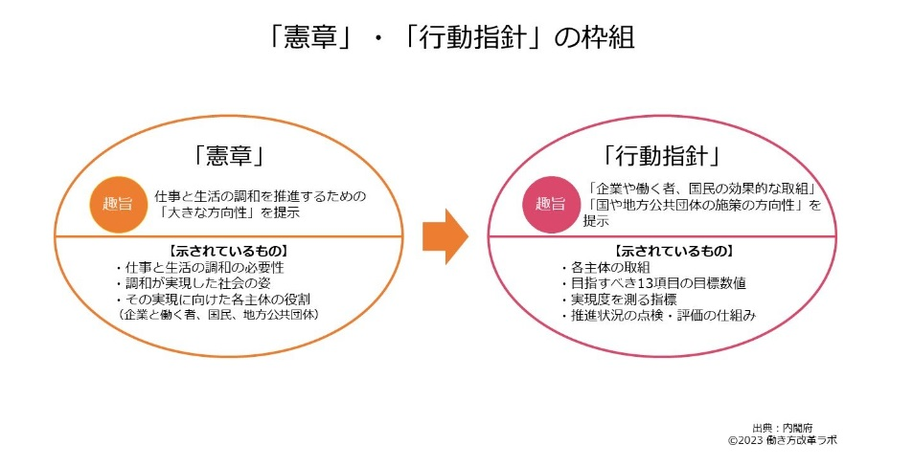
【社会変動と家族②】育児期の家族生活と職業生活
ワーク・ライフ・バランスの実現に向けた取組の推進
仕事と生活の調和（ワーク・ライフ・バランス）憲章」と「仕事と生活の調和推進のための行動指針」（2007年12月策定）。
RIC0HのHP：働き方改革ラボ

Slide 20
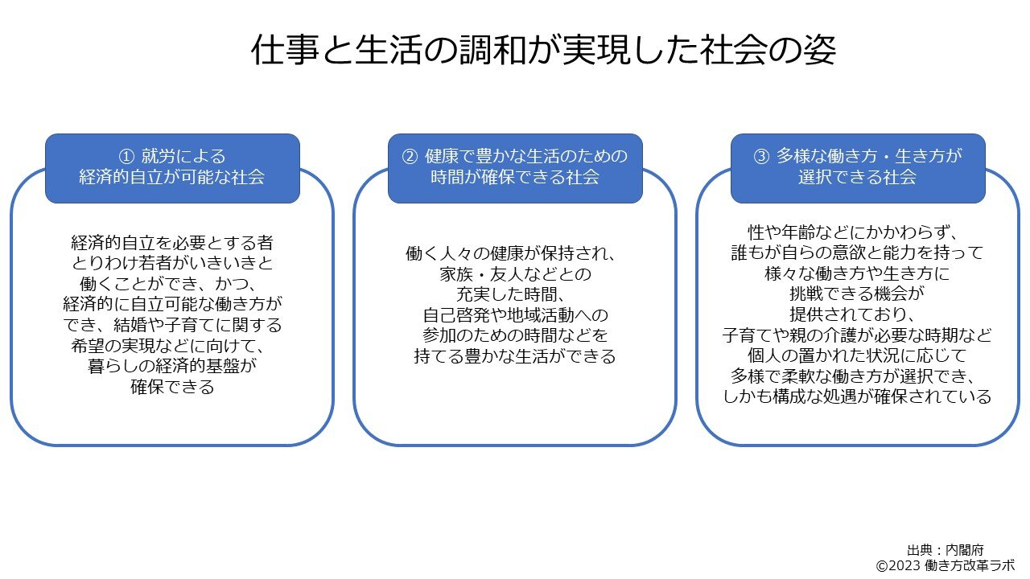
【社会変動と家族②】育児期の家族生活と職業生活
ワーク・ライフ・バランスの実現に向けた取組の推進
RIC0HのHP：働き方改革ラボ

Slide 21
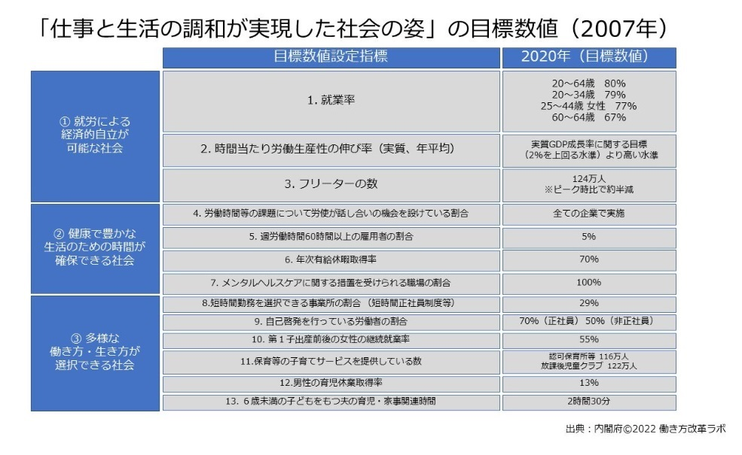
【社会変動と家族②】育児期の家族生活と職業生活
ワーク・ライフ・バランスの実現に向けた取組の推進
RIC0HのHP：働き方改革ラボ

Slide 22
育児期の家族生活と職業生活の未来？
①男女共同参画社会の推進⇒「男性は仕事、女性は家庭」という考え方⇒ジェンダー平等的観点からの性別役割分業の否定⇒女性も男性も共に働き続け、家事・育児・介護を協力し合える環境づくりの推進
②少子高齢・人口減少への対応⇒すべての人（女性・高齢者・失業者・障害者など）に労働参加を促す⇒ 「一億総活躍社会の実現」
③育児期の家族生活：男女ともに「仕事と生活の調和（ワーク・ライフ・バランス）」を追求。

Slide 23
育児期の家族生活と職業生活の未来？
①男女共同参画社会の推進（共稼ぎ世帯の増加）と②の「一億総活躍社会の実現」（女性・高齢者・障がい者も含めた就業率の上昇）の帰結として、家事・育児・介護の外部化が進む。
子育て・介護費用の増加⇒この費用をまかなうために男女ともに「仕事」優先にならざる得ない。
③「仕事と生活の調和（ワーク・ライフ・バランス）」を追求の実現できるのは、一部の人（高所得層）だけになるのでは？
＊年齢／性別等にかわらず労働時間の短縮と所得保障の充実を進める方が、誰もが家事・育児・介護を協力し合える環境づくりになるはず。
＊現在の施策では、家事・育児・介護などの外部サービス化が進み、家族の主要機能が失われていくのではないか

Slide 24
次週(最終回）
第15回 ７月29日（火）
【これからの家族】 個人化と社会的包摂
【事前学習】「家族の未来」について、自分の考えをまとめてみよう。
【事後学習】 自分自身のライフプランを作ってみよう。

